Slide 1

Solução de Detecção de Ocupação de Vagas de Estacionamento
Rafael Galafassi
Vinícius Costa
Vinicius Viana
Marcos Vinicius
Desenvolver um sistema que utiliza o ESP32, sensores e atuadores para detectar a ocupação de vagas de estacionamento, exibindo luzes verdes quando a vaga estiver livre e luzes vermelhas quando a vaga estiver ocupada.

Slide 2

Materiais Utilizados
Lista dos componentes utilizados para o desenvolvimento da solução :
ESP32
Sensor 1: [Mini Sensor de Presença e Movimento PIR]
Sensor 2: [Hc-Sr04]
Atuador 1: [Led difuso 5mm vermelho]
Atuador 2: [Led difuso 5mm verde]
Componente passivo: [Resistor 1k 1/4w]
A escolha dos componentes foi feita com base em pesquisas online e melhor custo benefício de acordo com a solução.

Slide 3

Custos dos materiais
Componentes
Preço
ESP32
R$ 69,00
Mini sensor de presença e movimento PIR
R$ 14,63
Hc-Sr04
R$ 22,87
LED Difuso 5mm Vermelho
R$ 00,27
LED Difuso 5mm Verde
R$ 00,28
Resistor 1k 1/4w
R$ 1,90
Preço Total: R$ 110,82

Slide 4
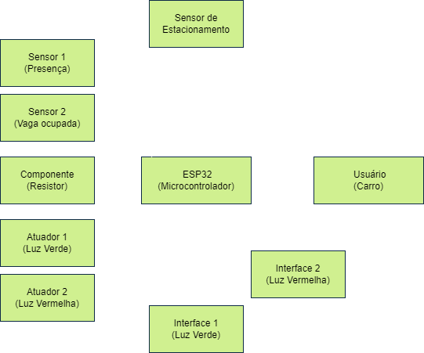
ESP32: O microcontrolador ESP32 serve como o cérebro da solução. Ele é responsável por receber as informações dos sensores e controlar os atuadores com base nessas informações.
Sensor de Presença: O sensor de presença detecta a presença de um veículo na vaga de estacionamento. Quando o sensor detecta a presença, ele envia um sinal para o ESP32.
Sensor de Ocupação da Vaga: O sensor de ocupação da vaga verifica se a vaga está ocupada ou livre. Ele pode utilizar tecnologias como sensores magnéticos, ultrassônicos ou outros métodos para detectar a presença de um veículo na vaga. O sensor envia um sinal para o ESP32 indicando se a vaga está ocupada ou livre.
Atuador (Luz Verde): O atuador, neste caso, é representado pela luz verde. Quando o ESP32 recebe o sinal de que a vaga está livre do sensor de ocupação da vaga, ele ativa o atuador correspondente, acendendo a luz verde para indicar que a vaga está disponível.
Atuador (Luz Vermelha): O atuador, neste caso, é representado pela luz vermelha. Quando o ESP32 recebe o sinal de que a vaga está ocupada do sensor de ocupação da vaga, ele ativa o atuador correspondente, acendendo a luz vermelha para indicar que a vaga está ocupada.

Slide 5
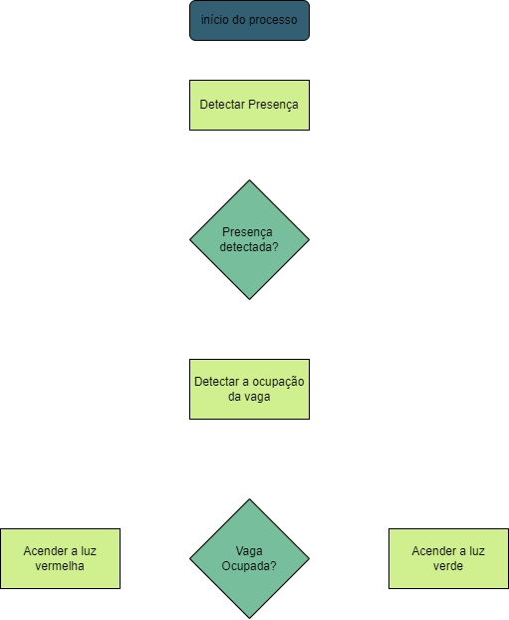
Início: O processo começa quando é acionado, seja pelo início do sistema ou por uma interação do usuário.
Verificar Presença: O sistema verifica se há presença de um veículo na vaga de estacionamento. Ele faz isso por meio do sensor de presença.
Presença Detectada? (Decisão): O sistema avalia se o sensor de presença detectou a presença de um veículo na vaga. Se a presença for detectada, o sistema passa para a próxima etapa. Caso contrário, ele retorna ao passo 2 e continua verificando a presença.
Verificar Ocupação da Vaga: O sistema utiliza o sensor de ocupação da vaga para verificar se a vaga está ocupada ou livre.
Vaga Ocupada? (Decisão): Com base na informação fornecida pelo sensor de ocupação da vaga, o sistema decide se a vaga está ocupada ou livre. Se a vaga estiver ocupada, o sistema aciona o atuador correspondente para exibir a luz vermelha indicando a ocupação da vaga. Se a vaga estiver livre, o sistema aciona o atuador correspondente para exibir a luz verde indicando que a vaga está disponível.
Fim: O processo termina aqui, e o sistema aguarda a próxima interação ou evento para reiniciar o fluxo de atividades.

Slide 6


FIM
Obrigado pela atenção!

